Slide 1
МБДОУ д/с №5 «Родничок» комбинированного вида с. Сарыг-Сеп
Дистанционное обучение 1 неделя (с 4 по 10 ноября 2024г.) первая младшая группа
длительность занятия 10 минут
Воспитатель: Арапчаа Я.В

Slide 2
Уважаемые родители!
Во время деятельности с ребенком сделайте, пожалуйста, фотографии.
Отправить фотографии можно в группу или лично вашему воспитателю.

Slide 3
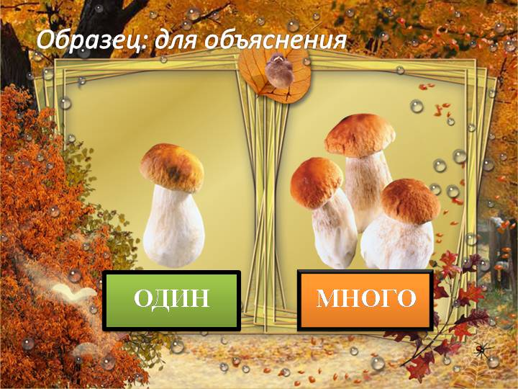
Ребенок должен определить количество предметов на картинке помощью понятий «много и один».

Slide 4
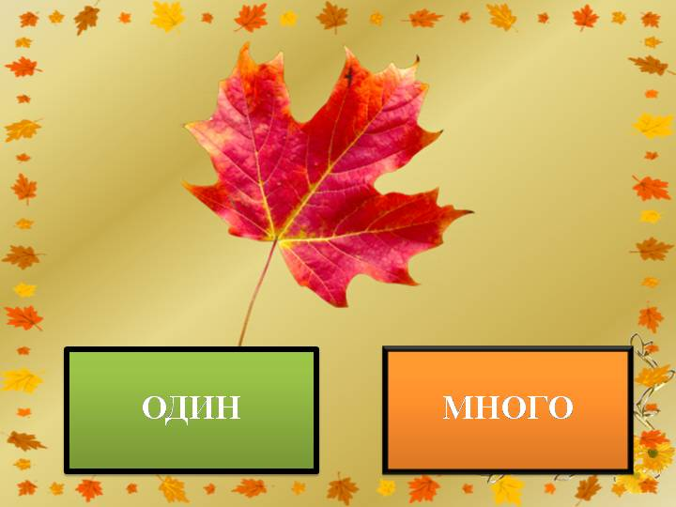

Slide 5
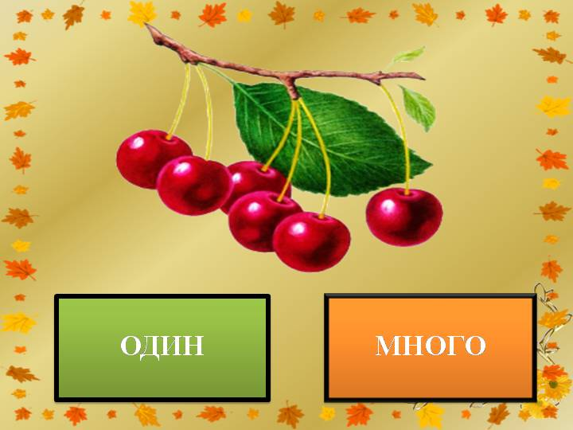

Slide 6
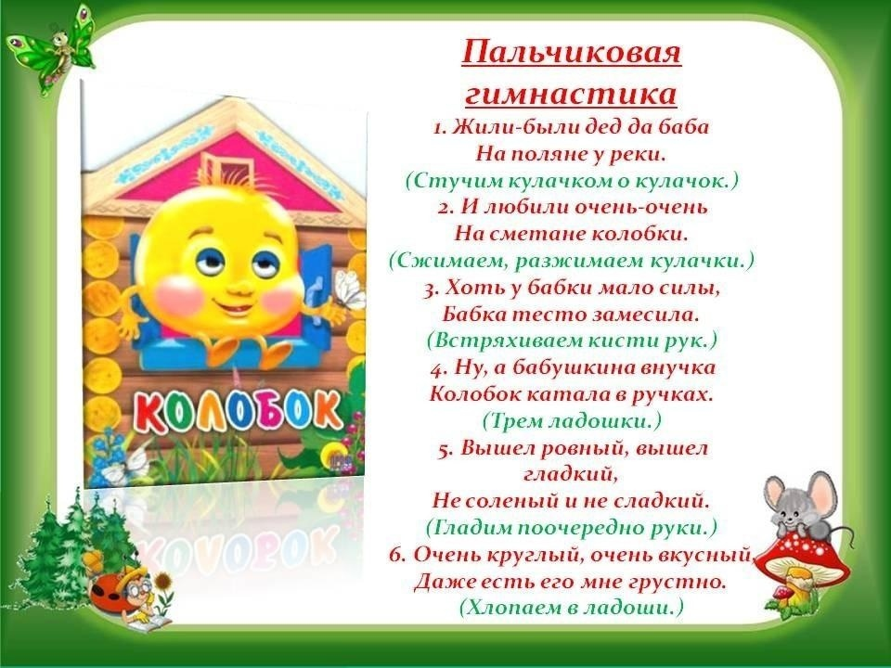

Slide 7
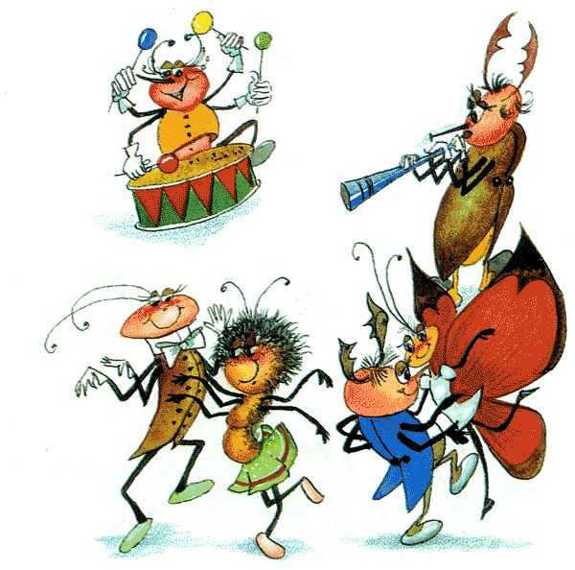
Поиграйте с ребенком в подвижную игру.
«Жуки и комарики»
Объясните, что жуки жужжат «ж-ж-ж», а комарики звенят «з-з-з».
Произносите звуки. Если ребенок слышит жужжание жука, то он начинает ползти, как жучок и повторяет звук «ж-ж-ж». А если ребенок услышит звон комара, то он должен махать ручками, изображая комарика и произносить звук «з-з-з».

Slide 8
